Slide 1
স্বাগতম

Slide 2
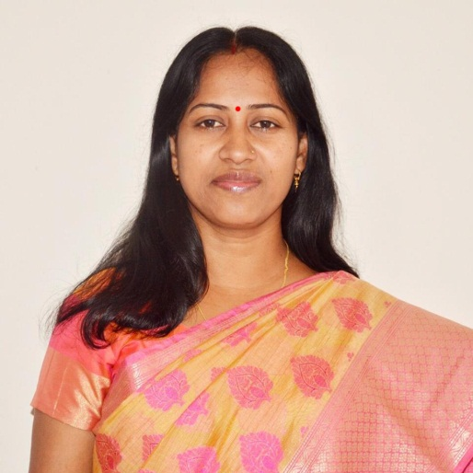
শিক্ষক পরিচিতি
পাঠ পরিচিতি
রিতা রানী দাস
সহকারী শিক্ষক
আরপাড়া উচ্চ বিদ্যালয়,
কামারখালী, মধুখালী, ফরিদপুর।
হিন্দুধর্ম ও নৈতিক শিক্ষা
নবম-দশম শ্রেণি
পঞ্চম অধ্যায়
পাঠ ৩-৫

Slide 3
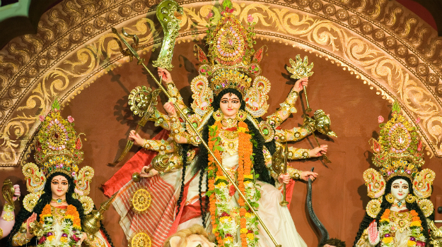
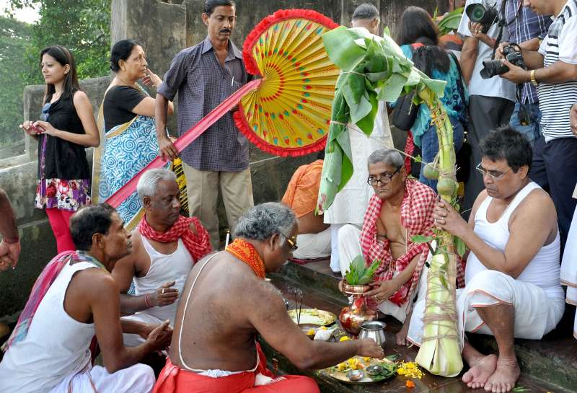
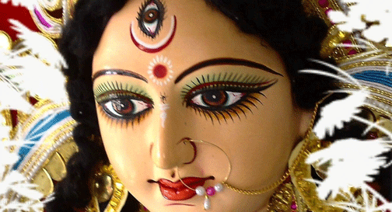
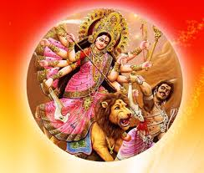
চিত্রে আমরা কী দেখতে পাচ্ছি?

Slide 4
এসো একটি ভিডিও দেখি
ভিডিও থেকে আমরা কী বুজতে পারলাম?

Slide 5
আজকের পাঠ
শ্রী শ্রী দুর্গা পূজা

Slide 6
শিখনফল
এ পাঠ শেষে শিক্ষার্থীরা-
দুর্গা পূজার ধারাবাহিক পদ্ধতি বর্ণনা করতে পারবে।

Slide 7
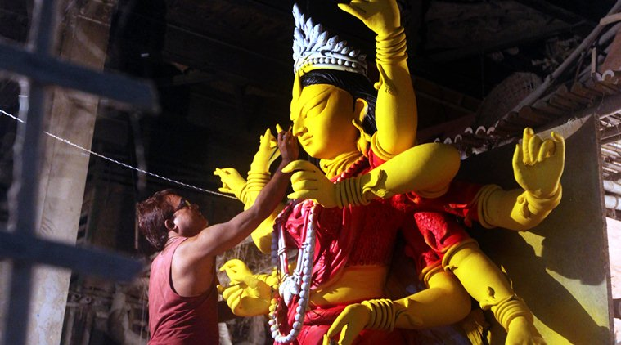
দুর্গা নামের ব্যুতপত্তিগত অর্থ
দুঃ – গম + অ = দুর্গ, যিনি মহামায়া তিনি দুরধিগম্য – তাঁকে দুঃসাধ্য সাদনার মাধ্যমে পাওয়া যায় তাকে দুর্গা বলে।

Slide 8
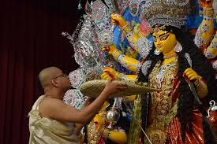
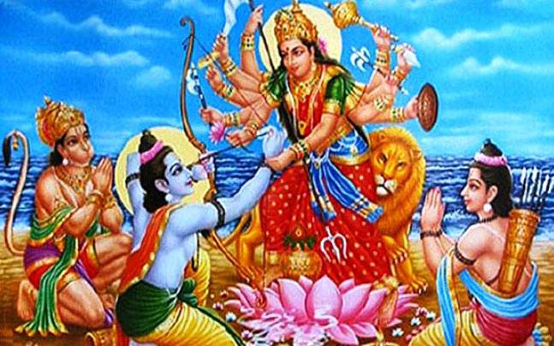
দুর্গা পূজাপদ্ধতি
আশ্বিন মাসের শুক্ল পক্ষের ষষ্ঠী তিথিতে প্রতিমা স্থাপন করে শারদীয় দুর্গোউৎসব শুরু হয়।

Slide 9
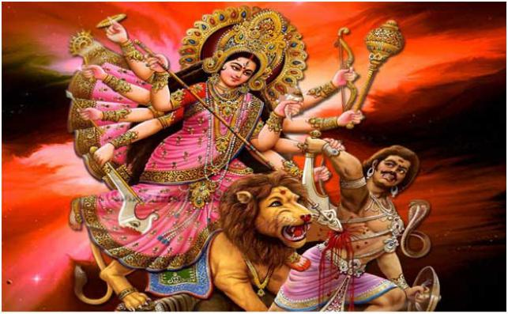
দেবী দুর্গার রূপ
দেবী দুর্গা দশভুজা। তার দশ হাতে দশটি অস্ত্র।

Slide 10
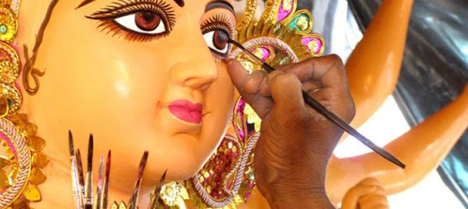
ষষ্ঠীপূজা
মহালয়া অমাবশ্যার পর শুক্লপক্ষের ষষ্ঠী তিথিতে ষষ্ঠী পূজার মাধ্যমে দুর্গা পুজার শুরু হয়।

Slide 11
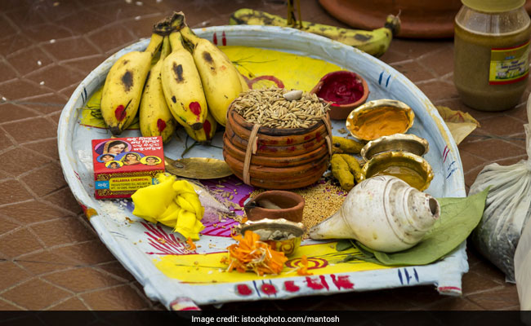
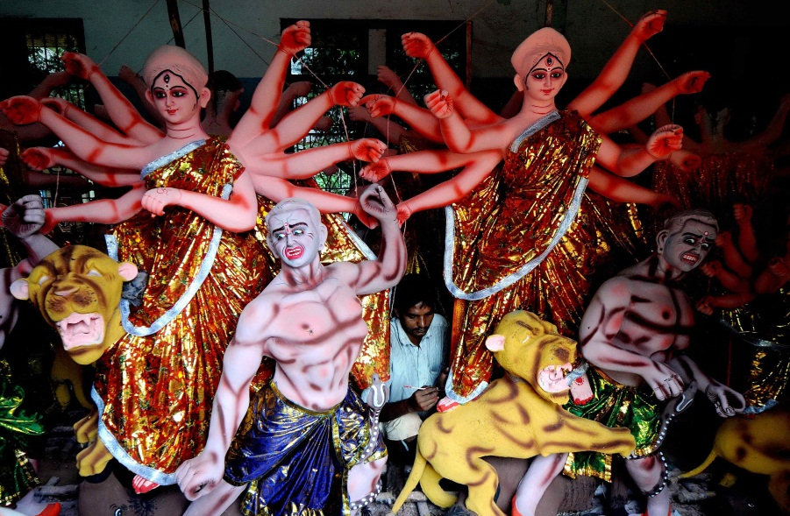
সংকল্প করাব কল্পারম্ভ
ধর্মীয় অনুষ্ঠান সকালে শুরু হয়। এ অনুষ্ঠানের মাধ্যমে মূলত পাঁচদিনের দুর্গাপূজা সুষ্ঠূভাবে উদযাপনের জন্য সংকল্প করা হয়।

Slide 12
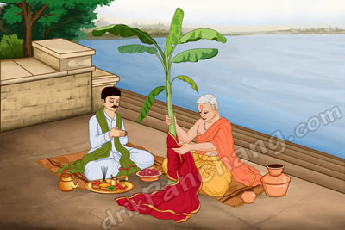
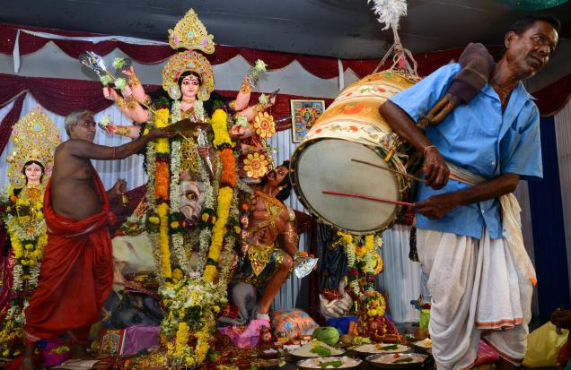
বোধন
বোধন শব্দের অর্থ ঘুম ভাঙ্গানো।

Slide 13
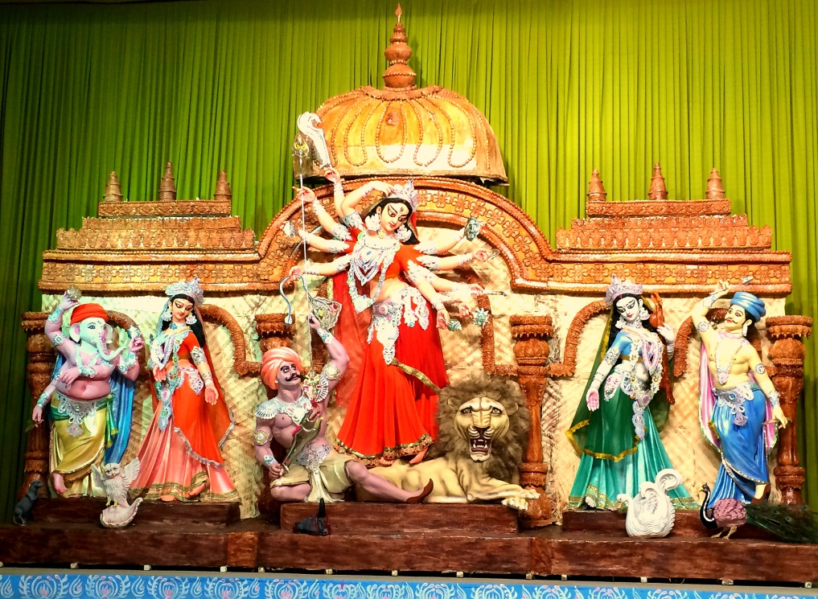
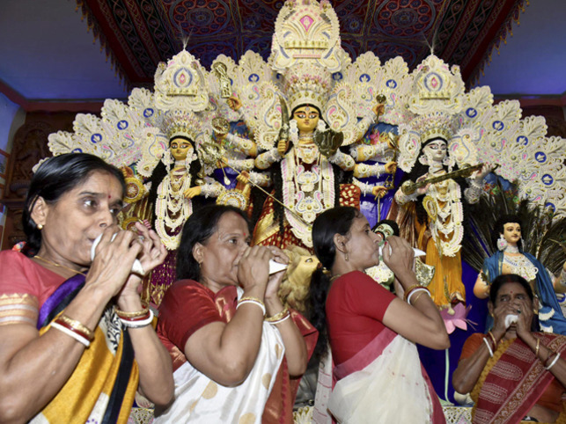
অধিবাস এবং আমন্ত্রন
বোধন পুজার পরেই অধিবাস করা হয়।

Slide 14
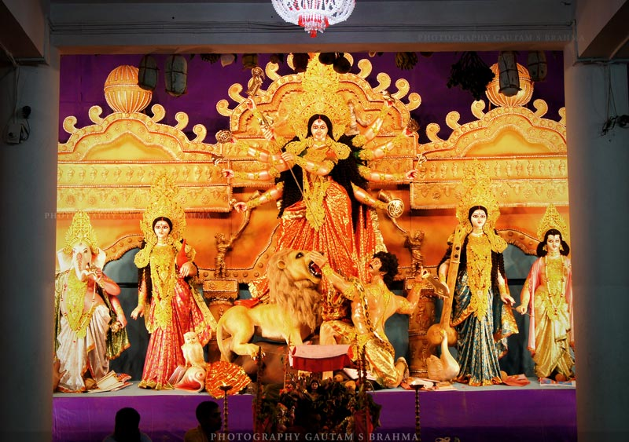
সপ্তমী পূজা
ষষ্ঠী তিথির পর সপ্তমী তিথিতে সপ্তমীবিহিত পুজা করা হয়।

Slide 15
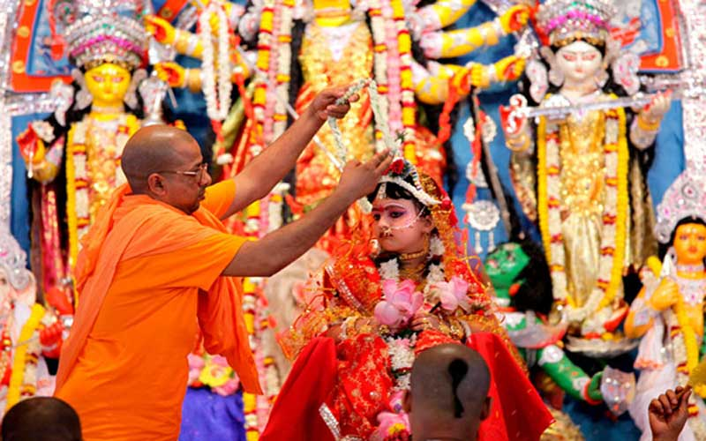
মহা অষ্টমীপূজা

Slide 16
কুমারীপূজা ও তাৎপর্য

Slide 17
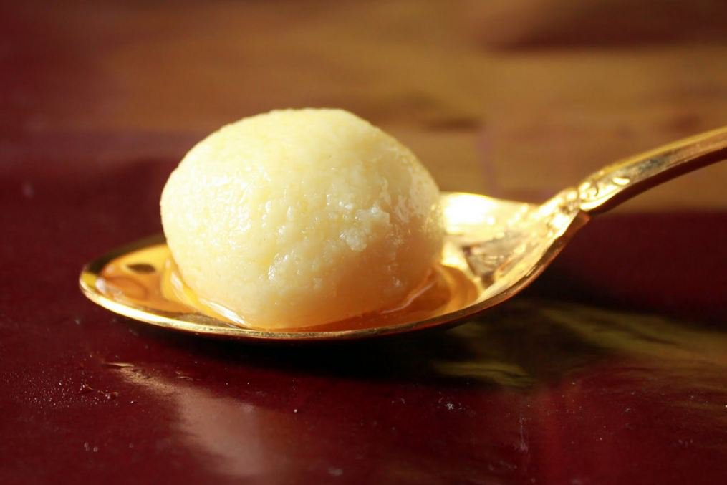
দশমী পূজা

Slide 18
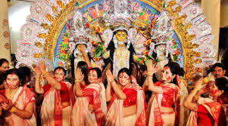
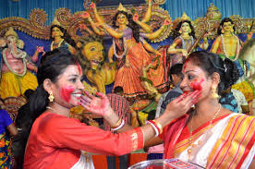
বিজয়া দশমীর আনুষ্ঠানিকতা ও আচার

Slide 19
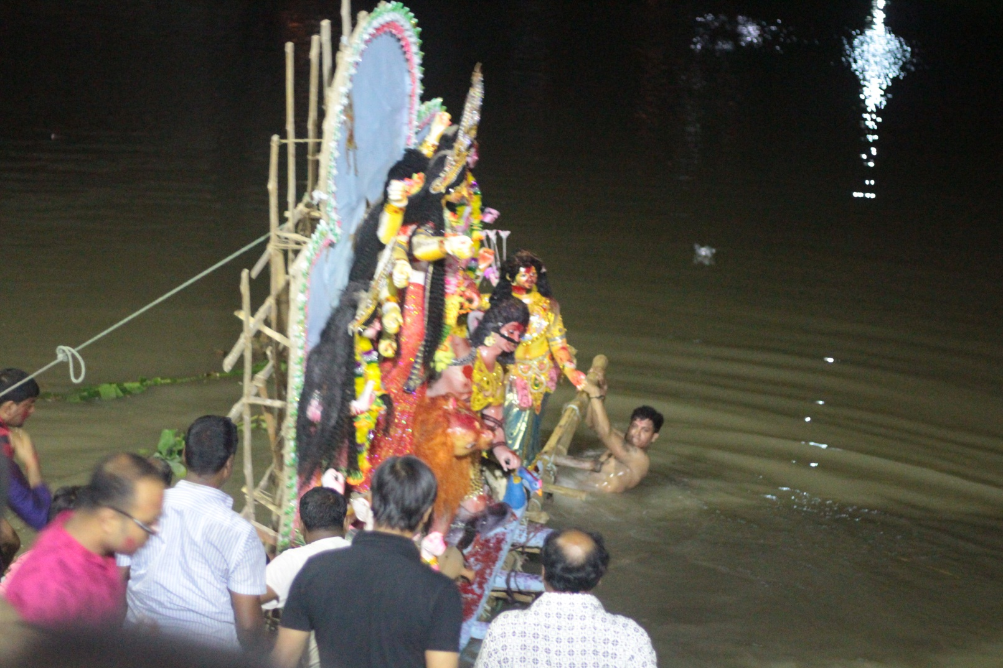
বিসর্জন

Slide 20
একক কাজ
দুর্গাপূজার তাৎপর্য ব্যাখা কর।

Slide 21
মূল্যায়ন
দুর্গাপূজার প্রনাম মন্ত্রটি লেখ।
কুমারী পুজার তাৎপর্য কী?
বিজয়া দশমীর তিনটি প্রভাব লেখ।

Slide 22
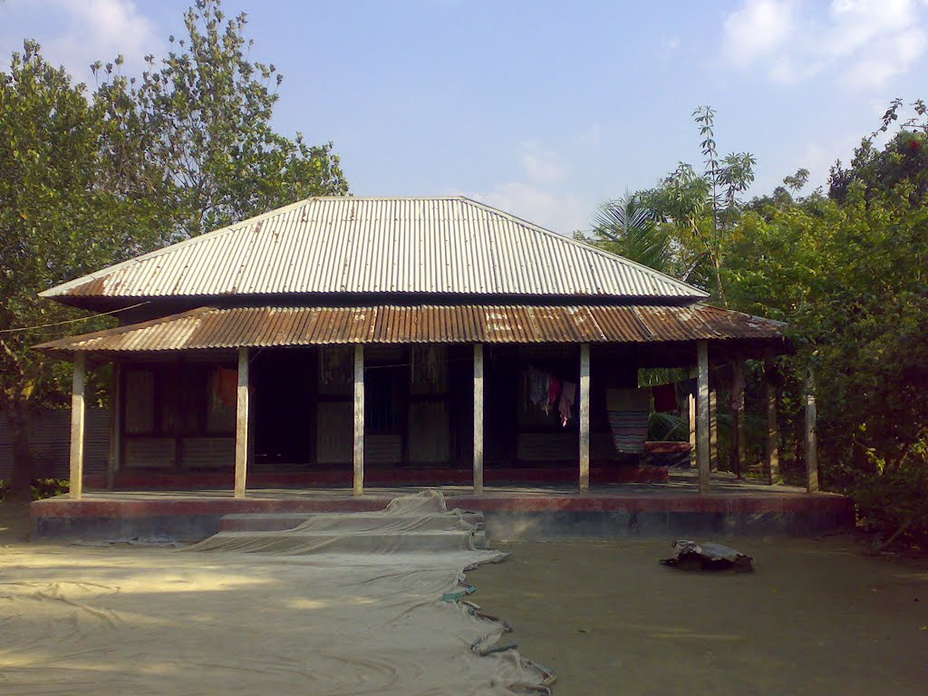
বাড়ির কাজ
দুর্গা পুজায় বোধনের ভুমিকা বর্ণনা কর।

Slide 23
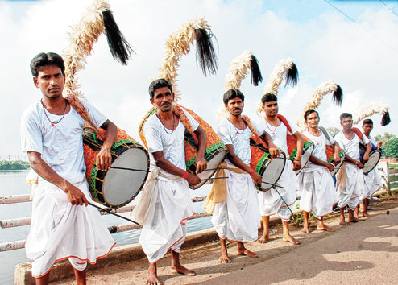
ক্লাসে সহযোগিতা করারার জন্য ধন্যবাদ

